Slide 1
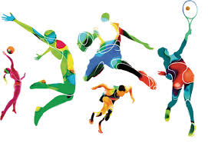
EDUCACIÓN FISÍCA 2°EM 2021 PROFESOR: DAVID ARRIAGADA R.

Slide 2
BIENVENIDA AÑO 2021

Slide 4
LINEAMIENTOS DE LA CLASE ONLINE
CUADERNO DE LA ASIGNATURA, PARA LA TOMA DE APUNTES.
1 HORA DE CLASE.
LA ASISTENCIA SERÁ PASADA UNA VEZ FINALIZADA LA CLASE.
MANTENER LA CAMARA ENCENDIDA.
EVALUACIONES DEBERÁN SER ENVIADAS POR CORREO.

Slide 5
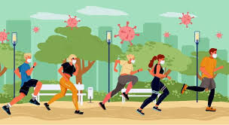
CLASE PRESENCIAL
CUADERNO DE LA ASIGNATURA, PARA LA TOMA DE APUNTES.
1 HORA DE CLASE.
USO DE MASCARILLA SIEMPRE DURANTE LA CLASE.

Slide 6
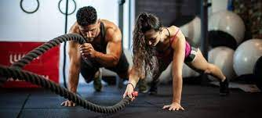
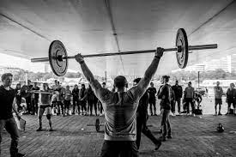
REPASO AÑO 2020
HISTORIA Y REGLAS DEL FUTBOL
SISTEMAS DE ENTRENAMIENTO:
A. CROSSFIT.
B. TABATA.
C. HITT (entrenamiento a alta intensidad).
D. ENTRENAMIENTO FUNCIONAL

Slide 7
Programa año 2021
Unidad 1: Desarrollando tácticas deportivas
Se pretende que los alumnos sean capaces de diseñar, aplicar y evaluar las estrategias y tácticas específicas utilizadas durante la práctica de juegos o deportes.

Slide 8
Unidad 2: Trabajo en equipo
Se espera que sean capaces de evaluar, aplicar y evaluar las estrategias y tácticas específicas utilizadas durante la práctica de juegos o deportes

Slide 9
Unidad 3: Práctica de deportes y danzas
Perfeccionar y aplicar con precisión habilidades motrices específicas de locomoción, manipulación y estabilidad en al menos un deporte y en una danza.

Slide 10
Unidad 4: Promoviendo la vida activa
Se busca que los estudiantes promocionen una vida activa dentro de su comunidad y que practiquen actividad física de manera regular, aplicando autocuidado y seguridad.

Slide 11
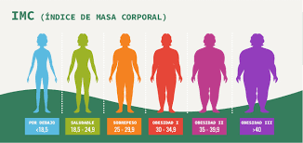
INDICE MASA CORPORAL (IMC)
El Índice de Masa Corporal (IMC) es una medida de asociación entre el peso y la talla de una persona.
Es utilizado para evaluar el estado nutricional de cada individuo.
El IMC constituye la medida poblacional más útil del sobrepeso y la obesidad, pues la forma de calcularlo no varía en función del sexo ni de la edad en la población adulta.

Slide 12
¿Como calcular?/ clasificación

Slide 13
Ejemplos
CLASIFICACIÓN: NORMAL
CLASIFICACIÓN: OBESO

Slide 14
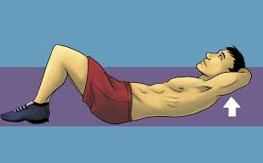
ACTIVIDAD EVALUACIÓN DIAGNOSTICA
TEST ABDOMINALES EN 1 MINUTO.

Slide 15
TEST DE ABDOMINALES 1 MIN
Con este test mediremos la potencia de los músculos abdominales.
Determina la resistencia abdominal tomando como medida la cantidad de abdominales que puedes realizar en 60 segundos.
Materiales: colchoneta, mat de yoga, toallas u algo donde amortiguar, cronometro y algo donde registrar el resultado.

Slide 17
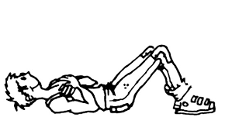
Damas/ Varones parámetros
50 abd en 1 minuto.
Manos cruzadas tocando hombros.
Espalda baja toca suelo.
Pies apoyados o no en algo.
Plantas de pie apoyadas en suelo.
55 abd en 1 minuto.
Manos cruzadas tocando hombros.
Espalda baja toca suelo.
Pies apoyados o no en algo.
Plantas de pie apoyadas en suelo.

Slide 18
EJE | OBJETIVO | INDICADOR | PTJE TOTAL | PTJE REAL
ITEM II VIDA SALUDABLE | Condición física | El alumno es capaz de realizar abdominales (D=50; V=55) de manera continua, controlada y rítmica durante 1’. La prueba finaliza cuando el estudiante no logra completar el ciclo de subir y bajar apoyando la cabeza y omóplato en la colchoneta. | 50/55
 |  | TOTAL | 50/55

Slide 19
TRABAJOS, EVALUACIONES O DUDAS
ENVIAR UN VIDEO CON AMBOS TEST REALIZADOS.
MAXIMO 2 MINUTOS.
ADJUNTAR MEDICIONES ANTROPOMETRICAS.
EN ASUNTO SEÑALAR NOMBRE Y CURSO.
davidarriagadacmd@gmail.com

